Slide 1
SMARTPHONE
65311408 นายณรงค์ฤทธิ์ ใจเสมอ

Slide 2
DataDictionary
ชื่อโมเดล: SmartPhone
ลำดับ | ชื่อ Attribute | ชนิดข้อมูล | Constraint | ตัวอย่าง value
1 | id | Integer | Primary Key | 1
2 | brand | VARCHAR (255) | - | Vivo
3 | model | VARCHAR (255) | - | V40 Pro (12+512GB)
4 | pictures | TEXT | - | [{"id":1,"name":"https://media-cdn.bnn.in.th/416601/vivo-Smartphone-V40-Pro-Stellar-Silver-5G--1-square_medium.jpg"}]
5 | description | VARCHAR (255) | - | Screen Size 6.78 inch Chip Mediatek Dimensity 9200+
6 | country | TEXT | - | China
7 | price | DECIMAL (10,2) | - | 24999

Slide 3
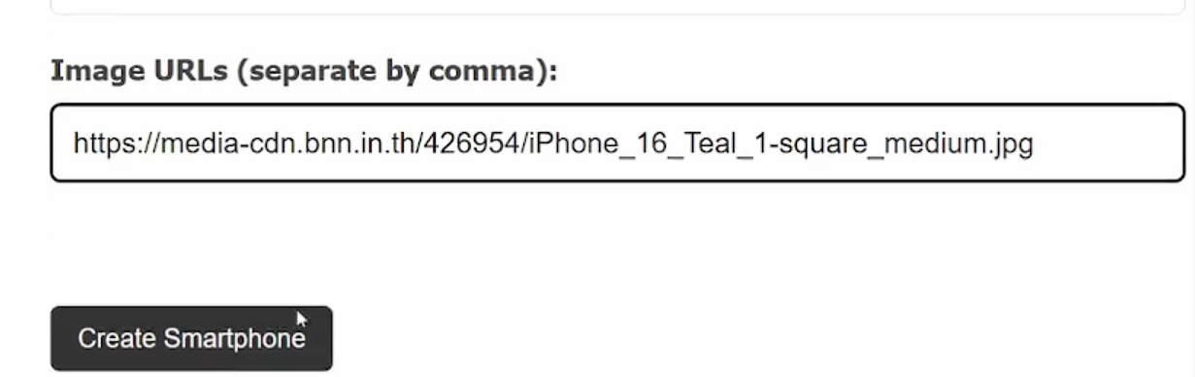
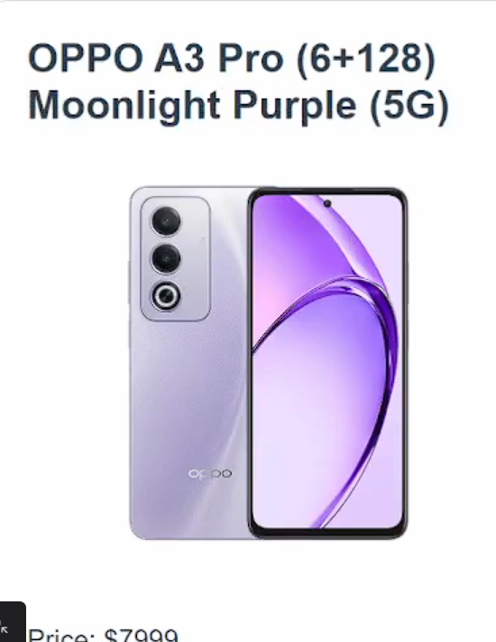
ส่วนที่เพิ่มเติมจาก Project ตั้งต้น
อัพโหลดรูปโดยใช้URL

